Slide 1

Аттестационная работа
Влияние художественной литературы на обогащение словаря старших дошкольников
Министерство образования Республики Саха (Якутия)
АОУ РС(Я) дополнительного профессионального образования
Институт развития образования и повышения квалификации имени С.Н.Донского-II
Кафедра дошкольного образования
Выполнила: слушатель курсов профессиональной переподготовки
по специальности 050100 " Воспитатель детей дошкольного возраста"
Кривошеева Юнна Игоревна
Научный руководитель
Михалева О.И., зам. Директора
По УМР ИРО и ПК, к.п.н., доцент
.

Slide 2
Актуальность
влияния художественной литературы на обогащение словаря, определяется критической ситуацией в развитии речевой активности детей, обусловленная рядом негативных факторов влияющих на речевую функцию:
- ухудшение состояния здоровья детей;
- существенное сужение объема "живого" общения родителей и
детей;
- глобальное снижение уровня речевой культуры в обществе;
- недостаточное внимание педагогов к речевому развитию
ребенка;
- дисбаланс семейного воспитания в вопросах развития речи, что
проявляется либо в его необоснованной интенсификации
(стремление к раннему обучению письменной речи в ущерб
устной), либо в равнодушном к нему отношении.

Slide 3
Цель исследования – определить методы эффективного использования художественной литературы в обогащении словаря детей старшего дошкольного возраста
Объект исследования: процесс обогащения словаря детей старшего дошкольного возраста.
Объект исследования: процесс обогащения словаря детей старшего дошкольного возраста.
Предмет исследования: художественная литература как
средство обогащения
словаря детей старшего дошкольного
возраста

Slide 4
Задачи исследования:
1. Изучить теоретические основы развития словаря детей дошкольного возраста
2. Изучить влияние художественной литературы на обогащение словаря дошкольников
3. Выявить особенности развития словаря дошкольников
4. Подобрать произведения художественной литературы и создать условия для обогащения словаря детей старшего дошкольного возраста
5. Проследить динамику изменения уровня развития словаря детей старшего дошкольного возраста в процессе экспериментальной деятельности

Slide 5
ГИПОТЕЗА ИССЛЕДОВАНИЯ
Мы предположили, что художественная литература будет способствовать
обогащению словаря детей старшего дошкольного возраста, если:
- в работе педагог будет использовать произведения художественной
литературы адекватно возрасту детей:
1) наличие языковых средств выразительности;
2) наличие выразительных средств образности (эпитеты, метафоры,
сравнения;
3) наличие многозначных слов.
4) произведения художественной литературы будут использоваться не только на специальных занятиях по развитию речи, но и в других видах деятельности, в повседневной жизни ребенка.

Slide 6
ПРАКТИЧЕСКАЯ ЗНАЧИМОСТЬ
Для работы с детьми разработаны перспективный план, конспекты НОД, пополнилась картотека дидактических игр, игр – бесед, игр – драматизаций, приобретены новые книги.
Для работы с родителями разработаны анкеты, памятки и консультации по теме.

Slide 7
1.Теоретические основы обогащения словаря дошкольников в процессе ознакомления с художественной литературой
1. Роль художественной литературы в воспитании чувств и развитии речи детей.
2. Особенности развития словаря детей дошкольного возраста.
3. Методы обогащения и активизации словаря дошкольников.

Slide 8
Выводы по I главе
Художественное слово помогает ребенку понять красоту звучащей родной речи, учит его эстетическому восприятию окружающего и одновременно формирует его этические (нравственные) представления.
В дошкольном возрасте ребенок должен овладеть таким словарем, который позволил бы ему общаться со сверстниками и взрослыми, успешно играть и обучаться, понимать литературу и телевизионные передачи и т.д. Для этого педагог должен оказывать помощь и создавать условия детям для употребления слов в точном соответствии с их смыслом.
Методами обогащения и активизации словаря дошкольников являются специальные методические упражнения на расширение лексикона и речевых навыков детей, игровые упражнения, дидактические игры, НОД.

Slide 9
ГЛАВА II
ОПЫТНО – ЭКСПЕРИМЕНТАЛЬНАЯ РАБОТА ПО ОБОГАЩЕНИЮ СЛОВАРЯ СТАРШИХ ДОШКОЛЬНИКОВ В ПРОЦЕССЕ ИСПОЛЬЗОВАНИЯ ХУДОЖЕСТВЕННОЙ ЛИТЕРАТУРЫ

Slide 10
Цель опытно – экспериментальной работы:
Обогатить словарь детей старшего дошкольного возраста посредством художественной литературы.
Экспериментальное исследование проводилось на базе д/с № 51 «Улыбка» -
филиала АН ДОО «Алмазик» в п. Айхал
с 20 детьми старшего дошкольного возраста
с марта 2014 г. по декабрь 2015 г.

Slide 11
Таблица № 1 Результаты диагностики уровня развития словаря детей ст. дошкольного возраста (констатирующий срез)
Группы | Код ребенка | № задания |  |  |  | Кол-во баллов | Уровень
 |  | 1 | 2 | 3 | 4
Экспериментальная группа | 001 | 1 | 2 | 2 | 1 | 6 | С
 | 002 | 2 | 3 | 2 | 2 | 9 | В
 | 003 | 2 | 2 | 1 | 2 | 7 | С
 | 004 | 2 | 3 | 2 | 1 | 8 | В
 | 005 | 2 | 2 | 1 | 2 | 7 | С
 | 006 | 3 | 3 | 2 | 3 | 11 | В
 | 007 | 2 | 1 | 1 | 2 | 6 | С
 | 008 | 3 | 2 | 1 | 1 | 7 | С
 | 009 | 3 | 2 | 2 | 2 | 9 | В
 | 010 | 1 | 1 | 1 | 1 | 4 | Н
Контрольная группа | 011 | 2 | 2 | 2 | 2 | 8 | В
 | 012 | 1 | 2 | 2 | 1 | 6 | С
 | 013 | 3 | 3 | 2 | 2 | 10 | В
 | 014 | 2 | 2 | 1 | 2 | 7 | С
 | 015 | 1 | 1 | 1 | 1 | 4 | Н
 | 016 | 1 | 2 | 1 | 2 | 6 | С
 | 017 | 2 | 1 | 2 | 2 | 7 | С
 | 018 | 3 | 2 | 1 | 3 | 9 | В
 | 019 | 2 | 2 | 1 | 2 | 7 | С
 | 020 | 2 | 2 | 1 | 2 | 7 | С

Slide 12
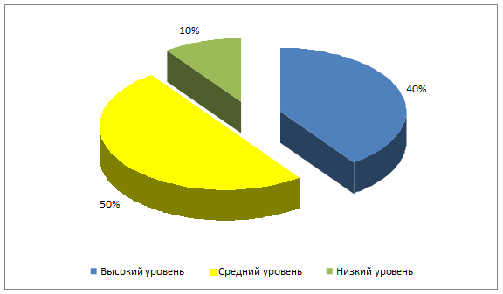
Диаграмма 1. Распределение детей по уровням
экспериментальная группа
контрольная группа

Slide 14
Организация разнообразных форм работы с детьми
Совместная деятельность
нод
образовательная деятельность в режимных моментах
Самостоятельная деятельность
Сюжетно-ролевая игра
Взаимодействие с родителями
Консультации.
Информационные листы.
День открытых дверей.
Индивидуальные беседы.
Помощь в изготовлении пособий.
Рассматривание картин – репродукций известных художников-иллюстраторов
Дидактические игры
Имитационные игры
Игры – драматизации
Строительные игры

Slide 15
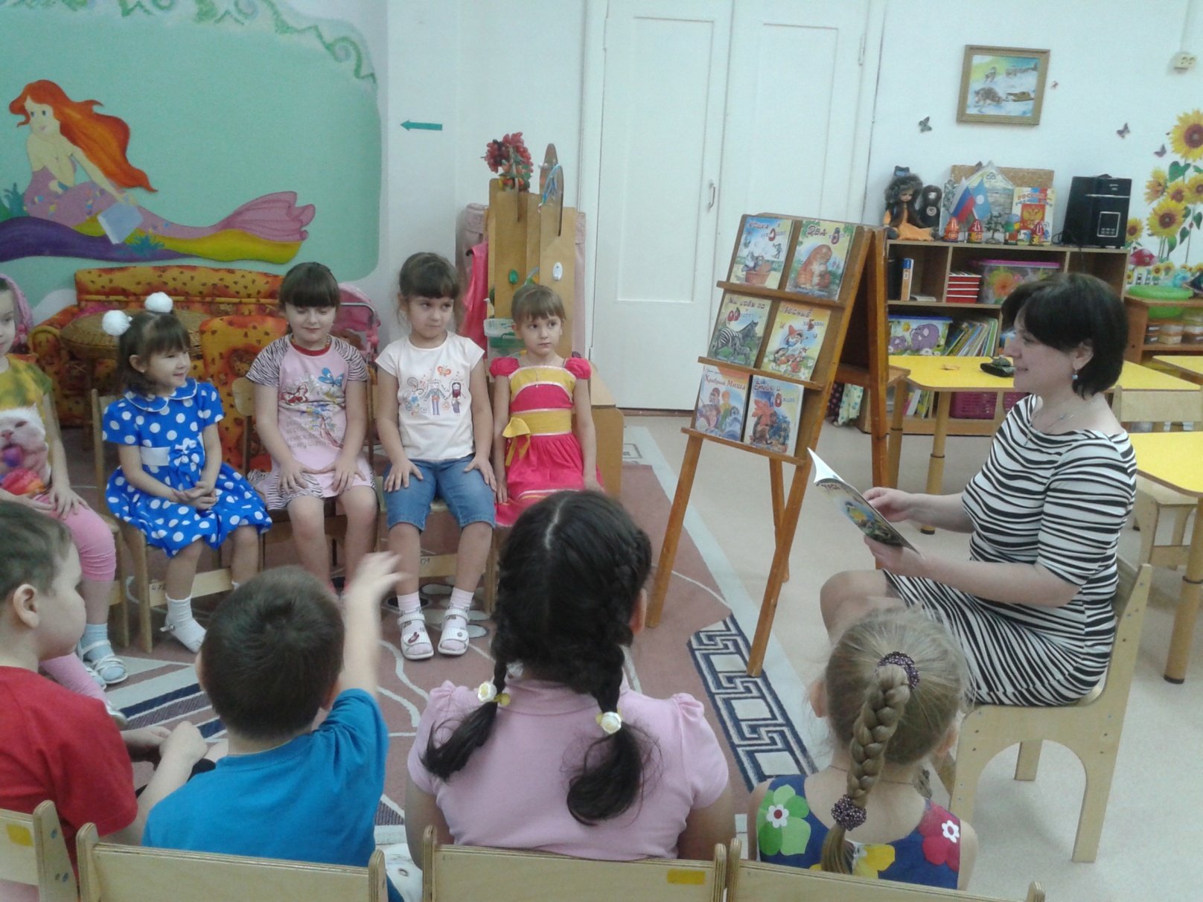
Непосредственная образовательная деятельность.
Чтение сказки

Slide 16
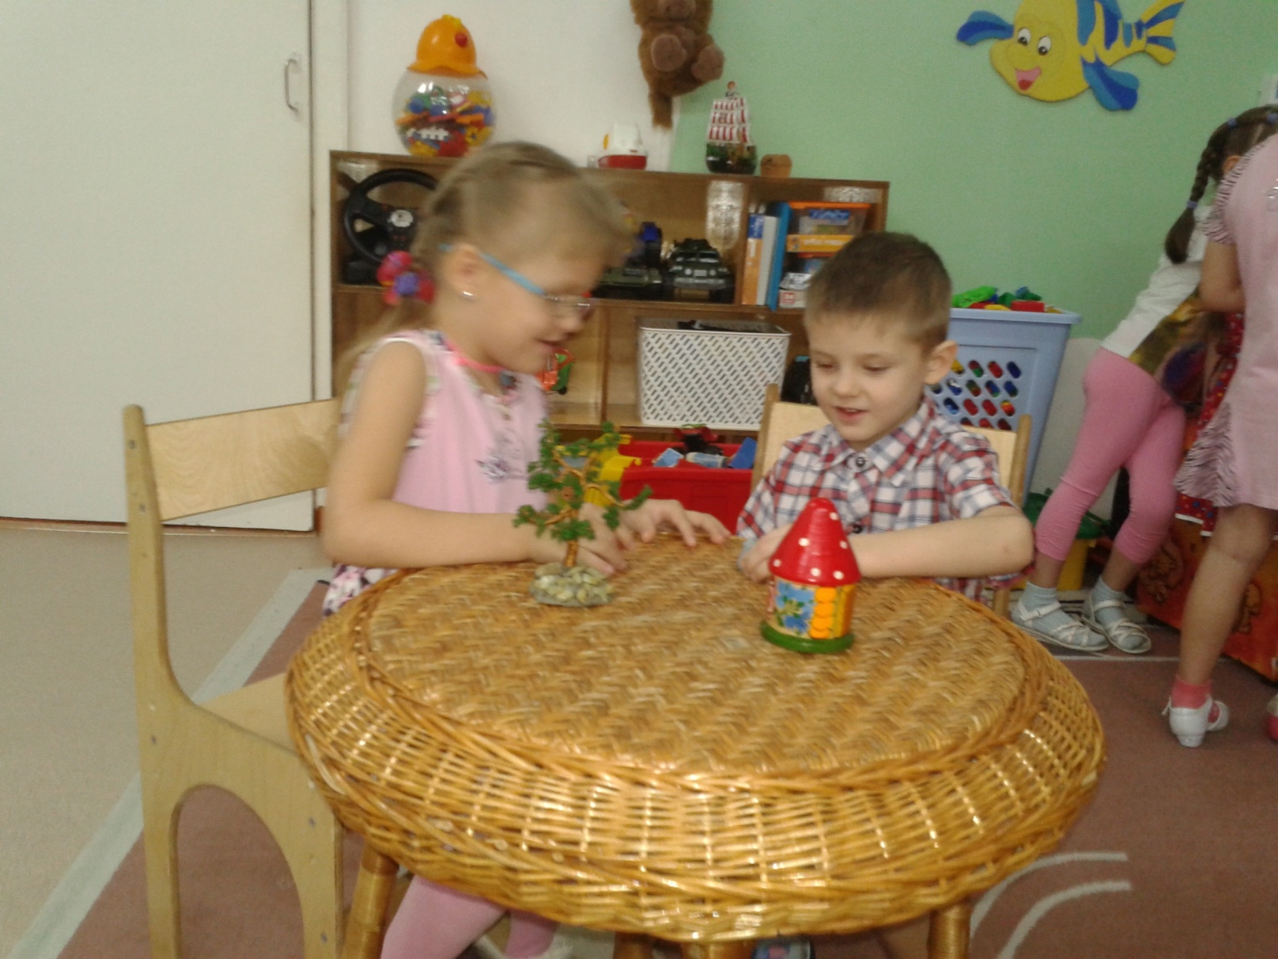
Режимный момент. Пальчиковый театр.

Slide 17
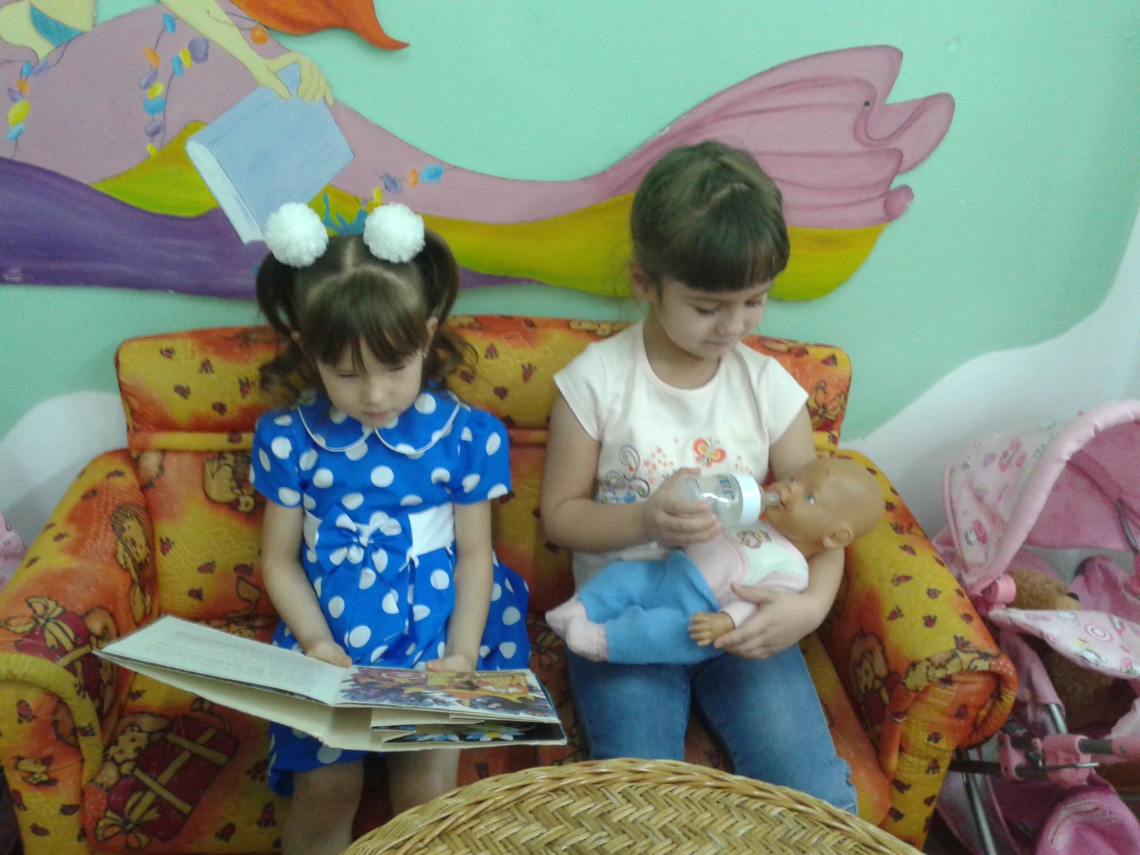
Самостоятельная деятельность. Сюжетно-ролевая игра

Slide 18
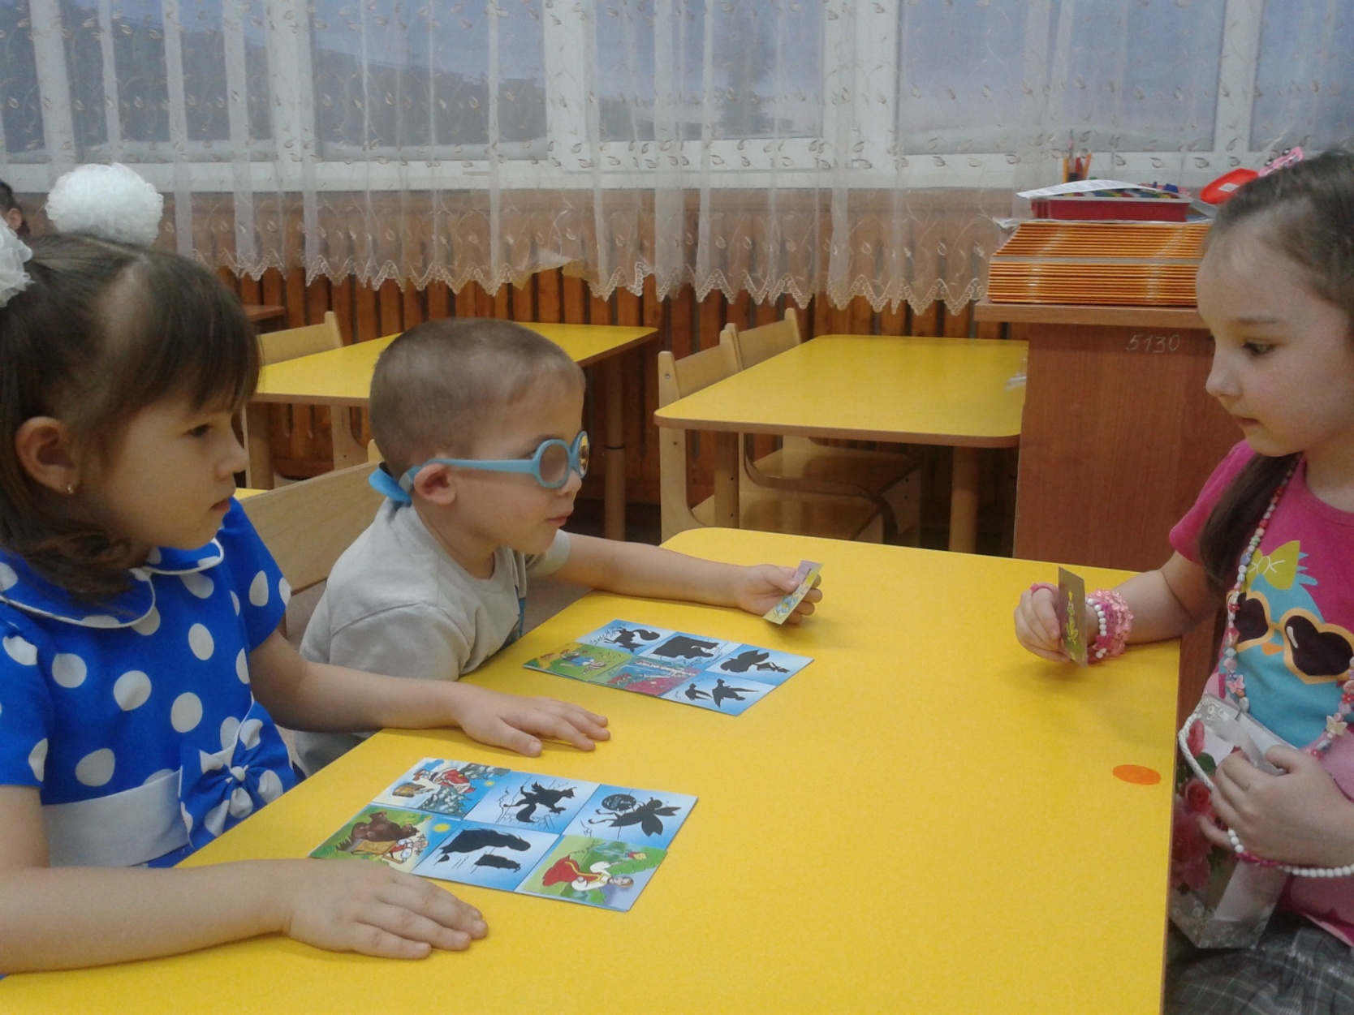
Дидактическая игра. Узнай сказку

Slide 19
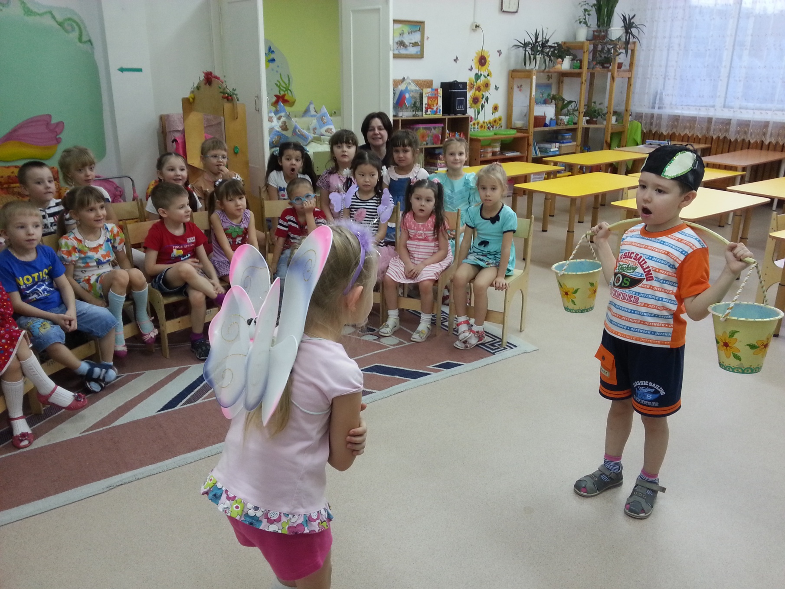

Slide 20
Вывод:
Реализация отобранных методов и приемов обучения используемых на формирующем этапе положительно повлияла на обогащение словаря детей. В своей речи дети стали больше использовать прилагательные, глаголы, антонимы. Речь детей стала более яркой, образной, выразительной.

Slide 21
Контрольный этап
Динамика развития словаря детей старшего дошкольного возраста
Цель: проверить влияние художественной литературы на обогащение словаря детей старшего дошкольного возраста на формирующем эксперименте

Slide 22
Таблица № 2 Результаты диагностики уровня развития словаря детей ст. дошкольного возраста (контрольный срез)
Группы | Код ребенка | № задания |  |  |  | Количество баллов | Уровень
 |  | 1 | 2 | 3 | 4
Экспериментальная группа | 001 | 2 | 3 | 3 | 2 | 10 | В
 | 002 | 3 | 3 | 2 | 2 | 10 | В
 | 003 | 2 | 2 | 2 | 3 | 9 | В
 | 004 | 3 | 3 | 3 | 2 | 11 | В
 | 005 | 2 | 2 | 2 | 3 | 9 | В
 | 006 | 3 | 3 | 3 | 3 | 12 | В
 | 007 | 2 | 2 | 1 | 2 | 7 | С
 | 008 | 3 | 2 | 2 | 3 | 10 | В
 | 009 | 3 | 3 | 3 | 2 | 11 | В
 | 010 | 2 | 1 | 1 | 2 | 6 | С
Контрольная группа | 011 | 2 | 3 | 2 | 2 | 9 | В
 | 012 | 2 | 2 | 2 | 1 | 7 | С
 | 013 | 3 | 3 | 3 | 2 | 11 | В
 | 014 | 2 | 3 | 2 | 2 | 9 | В
 | 015 | 2 | 2 | 1 | 1 | 6 | С
 | 016 | 2 | 2 | 2 | 2 | 8 | В
 | 017 | 2 | 2 | 2 | 2 | 8 | В
 | 018 | 3 | 2 | 2 | 3 | 10 | В
 | 019 | 2 | 2 | 1 | 2 | 7 | С
 | 020 | 2 | 2 | 1 | 2 | 7 | С

Slide 23
Диаграмма 2. Распределение детей по уровням.
экспериментальная группа
контрольная группа

Slide 24
Гистограмма 1. Сравнительные данные констатирующего и контрольного этапов.

Slide 25
Результаты работы
уровень обобщения детей значительно улучшился.
Ответы детей стали более разнообразнее.
развитие личностных характеристик (появление инициативы, самостоятельности, умения сотрудничать с другими, потребности отстаивать свою точку зрения)
значительные улучшения в использовании детьми в речи глаголов
художественная литература значительно обогатила словарь детей антонимами.

Slide 26
Заключение
Мы предположили, что художественная литература будет способствовать
обогащению словаря детей старшего дошкольного возраста, если:
- в работе педагог будет использовать произведения художественной
литературы адекватно возрасту детей:
1) наличие языковых средств выразительности;
2) наличие выразительных средств образности (эпитеты, метафоры,
сравнения;
3) наличие многозначных слов.
4) произведения художественной литературы будут использоваться не только на специальных занятиях по развитию речи, но и в других видах деятельности, в повседневной жизни ребенка.
Результат экспериментальной деятельности это подтверждает

Slide 27
Перспективы на будущее
Разработка и внедрение проекта: «Почитаем сказку на ночь» .
Продолжение тесного сотрудничества с родителями по вопросам формирования
словаря детей с использованием художественной литературы

Slide 28
Спасибо за внимание!

